Slide 1
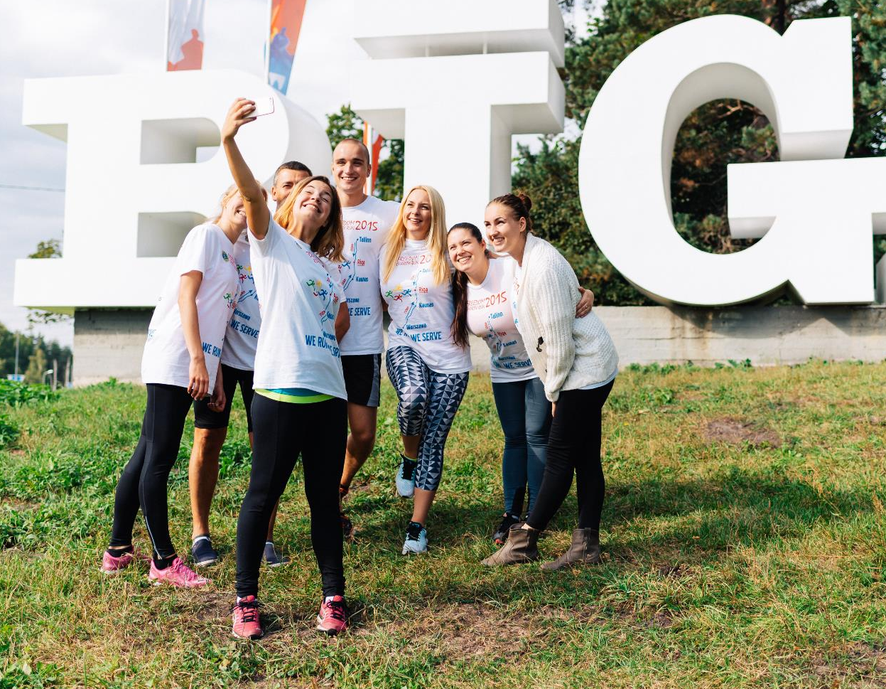
Zusammen-arbeit in Teams

Slide 2
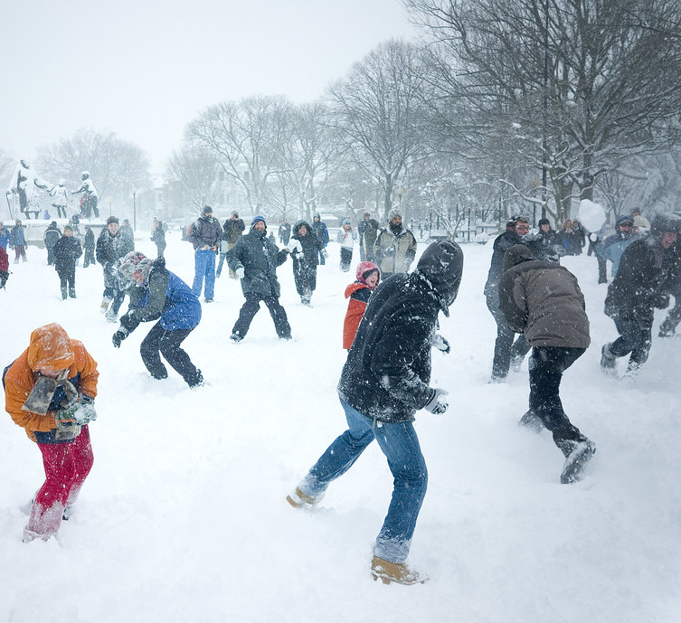
Aktivität: Schneeball-schlacht
Formen Sie die Schneebälle
Bilden Sie Teams
Halten Sie die Schneeballschlacht mit dem Team ab!
Finden Sie Ihren Schneeball

Slide 3
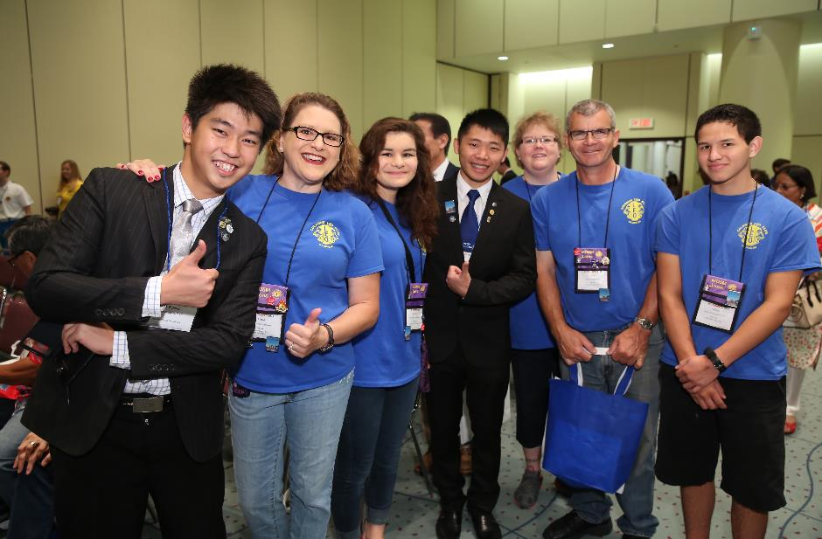
„Teamwork. Allein schaffen wir nur wenig, gemeinsam aber so viel.“
Helen Keller
Amerikanische Autorin, Aktivistin
und Dozentin

Slide 4
Ziele des Seminarbausteins
Fünf Merkmale effektiver Teams bestimmen
1
Psychologische Sicherheit und deren Nutzen definieren
2
Die Merkmale psychologischer Sicherheit in Ihre Teamarbeit aufnehmen
3

Slide 5

Was macht ein effektives Team aus?

Slide 6

Project Aristotle (Aristoteles-Projekt)
Es ging darum, diese Frage zu beantworten:
Was macht ein effektives Team bei Google aus?
3 Jahre
Analysierte 180 Teams bei Google
Über 200 Interviews
Über 250 Teameigen-schaften ausgewertet

Slide 7
Merkmale eines effektiven Teams
Zuverlässigkeit
Struktur und Klarheit
Bedeutung
Auswirkung
Psychologische Sicherheit

Slide 8

Psychologische Sicherheit:
Die den Teammitgliedern gemeinsame Ansicht,
dass das Team ein sicherer Ort ist, um zwischenmenschliche Risiken einzugehen.
Dr. Amy Edmondson
Professorin für Leadership an der
Harvard Business School

Slide 9


Slide 10
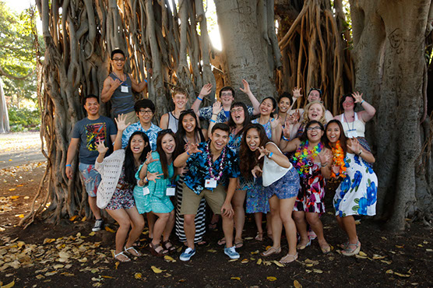
Nutzen psychologischer Sicherheit
Erhöhte Bindung
Gesteigerte Produktivität und Leistung
Vermehrte Kreativität und Innovation
Höhere Inklusion und Empathie
Eine Umgebung für glückliche Menschen

Slide 11


Slide 12
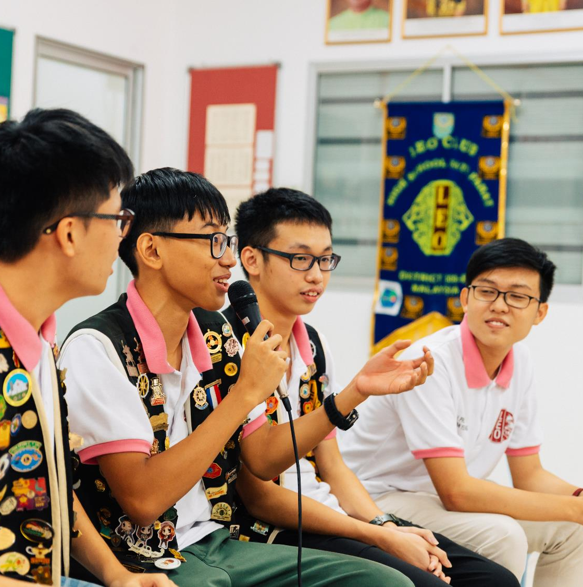
Aktivität: Geschichtenkreis
Bilden Sie Teams aus 8 bis 10 Personen
Bilden Sie einen Steh- oder Stuhlkreis
Wählen Sie eine Person aus die mit dem Satz „Es war einmal ein Leo...“ beginnt.
Weiter geht es reihum, bis jede/r der Geschichte ein bis zwei Sätze hinzugefügt hat.

Slide 13
Ziele des Seminarbausteins
Fünf Merkmale effektiver Teams bestimmen
1
Psychologische Sicherheit und deren Nutzen definieren
2
Die Merkmale psychologischer Sicherheit in Ihre Teamarbeit aufnehmen
3

